Slide 1
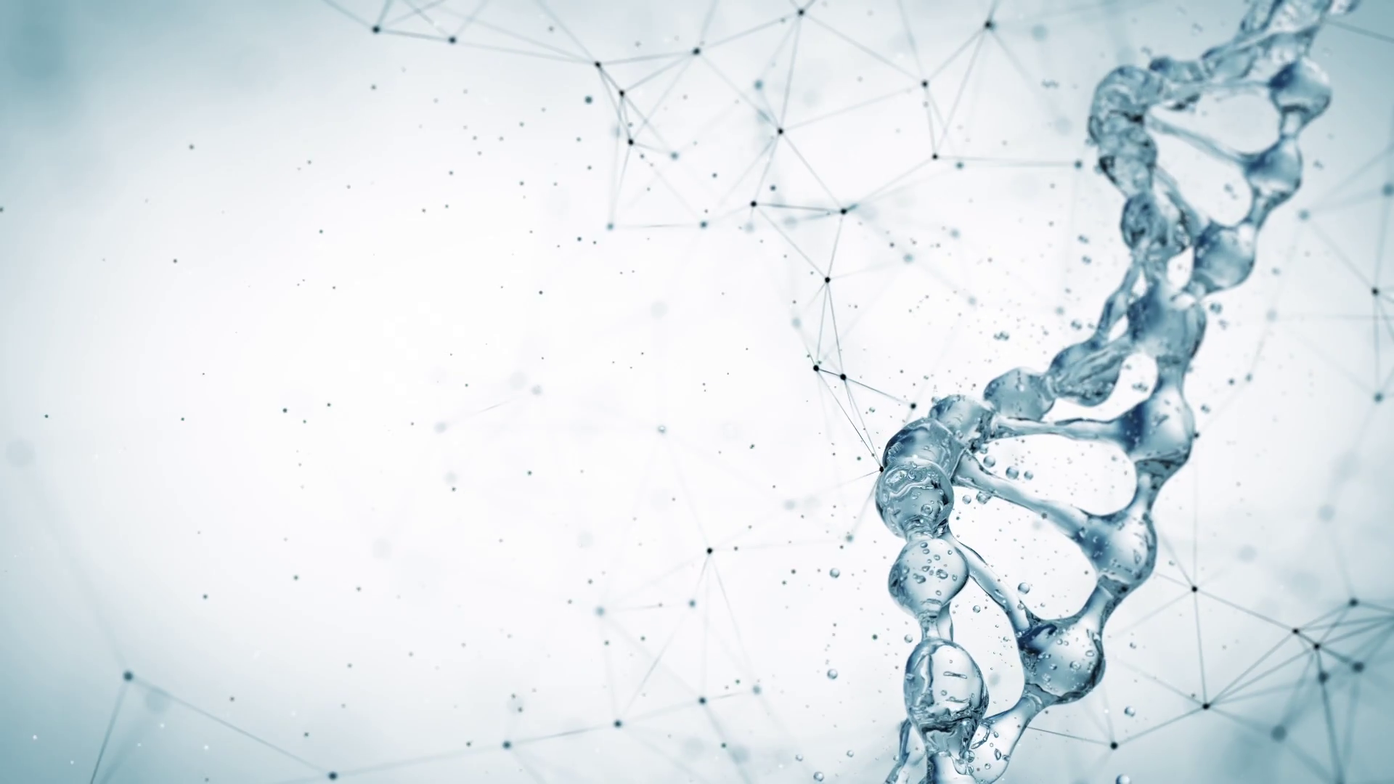
LNA
——彩虹之家青年讲坛
Notes:
我们今天的标题是LNA，大家知道LNA是什么吗？ 看到LNA有没有想到什么别的东西？

Slide 2
DNA VS LNA
Deoxyribonucleic Acid
/dɪˌɒksɪrʌɪbəʊnjuːˈkleɪɪk/
人体生命的蓝图和配方
LNA = Love and Accept=爱与接纳
灵魂生命的蓝图和配方
Notes:
DNA是吗？好，LNA是什么呢，我先卖个关子
我们先来看看DNA是什么？
Deoxyribonucleic Acid
DNA想必大家都听说过，我在维基百科上找到的定义是：DNA的中文名字叫脱氧核糖核酸，是一种生物大分子，可组成遗传指令，引导生物发育与生命机能运作。主要功能是信息储存，可比喻生命体的“蓝图”或“配方”。
所以DNA是人类生命不可或缺的一部分，不然没了蓝图，那就真的野蛮生长了，长出来是个人还是小猪，是骆驼还是鸟，甚至什么都不是也都是有可能的了。
所以呢，我们今天就来探讨一个与DNA一样重要的东西——LNA，它呢，是Love and Accept的缩写，翻译过来就是今天的中文标题——爱与接纳。
虽然是我自己造的名词，但是我希望经过今天的分享之后，大家都会意识到这个LNA与DNA一样对我们的生命非常的重要
甚至可以称为是我们的灵魂生命的蓝图和配方
我们先来做一个开始的祷告

Slide 3
Notes:
慕容复：
在西夏求亲的时候，一个宫女向慕容复问：‘请问公子！公子生平在什么地方最是快乐逍遥？’ 这问题慕容复曾听她问过四五十人，但问到自己之时，突然间张口结舌，答不上来。他一生营营役役，不断为兴复燕国而奔走，可说从未有过什么快乐之时。别人瞧他年少英俊，武功高强，名满天下，江湖上对之无不敬畏，自必志得意满，但他内心，实在是从来没感到真正快乐过。他呆了一呆，说道：‘要我觉得真正快乐，那是将来，不是过去。
在三联版中，王语嫣与段誉同归大理时，见到发了疯的慕容复陷入自己的皇帝梦中，阿碧也一直守候在其身旁
我觉得很可惜，为何一个鲜衣怒马，年少多才的年轻人会有这样的结局？？ 他的内心生活、情感世界到底经历了哪些？
他又是如何进入到这样的极端里面呢？
所以我想探讨一下人的自我认知的形成

Slide 4
慕容复
宫女向慕容复问：‘请问公子！公子生平在什么地方最是快乐逍遥？’ 这问题慕容复曾听她问过四五十人，但问到自己之时，突然间张口结舌，答不上来。他一生营营役役，不断为兴复燕国而奔走，可说从未有过什么快乐之时。别人瞧他年少英俊，武功高强，名满天下，江湖上对之无不敬畏，自必志得意满，但他内心，实在是从来没感到真正快乐过。他呆了一呆，说道：‘要我觉得真正快乐，那是将来，不是过去。

Slide 5
小孩子的内心世界
通过外界的刺激探索身体
透过语言能力差别个体差异
透过模仿大人和大人们的评价了解自己
Notes:
小孩子在18个月的时候都不知道自己是存在的，红点测试
玩具的互动明白因果关系，可区分我和外物
语言使自己知道自己是自己
哥哥高，我很胖，我最美，这些都是来自于大人的灌输

Slide 6
青年的思想领域
通过与人交往确定关系和定位
通过社会实践确定自己的理想和兴趣
透过自省和反思认识自己的价值
Notes:
因为建立了语言和社交能力，所以可以在和同龄人的沟通里，通过比对和反思来认知自己的性格，能力，特色
通过社会实践，建立自己的理想（做个警察），还有兴趣，与权威的关系，人种、民族、阶级的认识
最终会升级到反思生命意义、人生的方向和价值等等

Slide 7
成年人的三观
独立和劳动
责任和义务
追求和实现
Notes:
独立于家庭，自己劳作养活自己，
工作就有了责任和义务，家庭也会带来责任和义务
个人的人生实现，目标，理想会再次拿上桌面

Slide 8
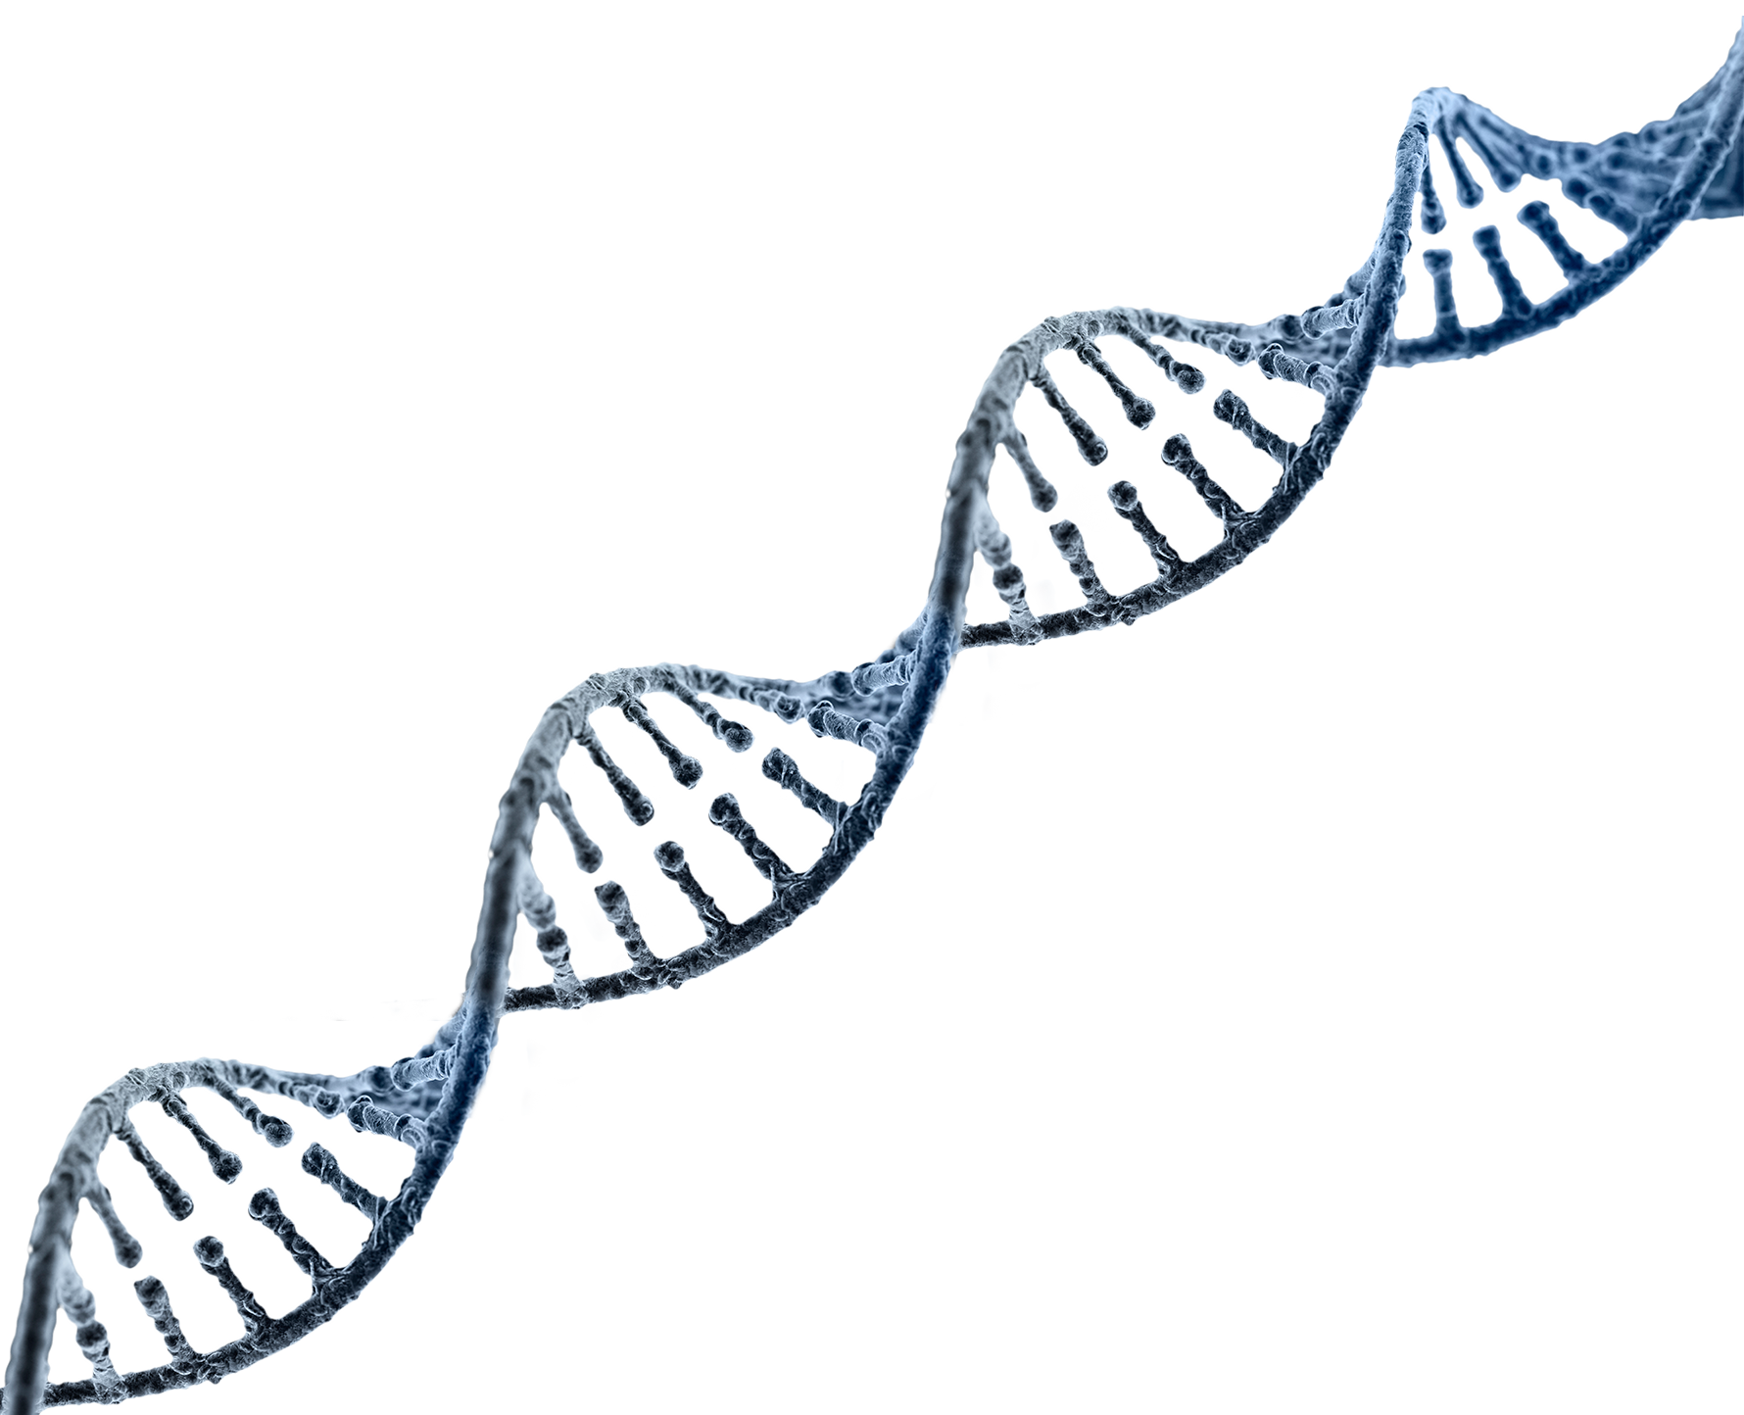
人生的魔咒
没有完整的人性
没有完整的家庭、学校、工作
没有完全的爱
Notes:
回想起来，小孩子无法得到最好的成长，因为他在模仿父母，只能成为父母的样式
青少年也是无法有最好的导师引导，和最完整的成长经历，总会有各样的为难、困苦和甚至欺骗和背叛等更加黑暗的东西，所以他们也只能成为片面的自己
没有完整的人，因为没有完整的人性，因为没有完整的爱和接纳
我自己在刚来新加坡时的自我认知就是一匹孤狼，我要打拼、必要时撕咬对手、不露怯、要追求完美，只有完美才能对得起父母
但是私底下，我最羡慕的就是心底里面有力量，不管在哪里都是正能量的人，因为他们是烧焦了的我最渴慕的人生样式
每个人心里都有个洞，用再多别的东西去填补也没有用，这个洞可能是母爱、父爱、友情、爱情、认可、鼓励、自我实现等等等等
但是归根揭底就是需要安全感，有人做过一个实验，问路人你的追求是什么？说法不一，但是如果你继续追问的话，就会发现所有人最后的答案都回到安全感上
而安全感的出处就是爱

Slide 9
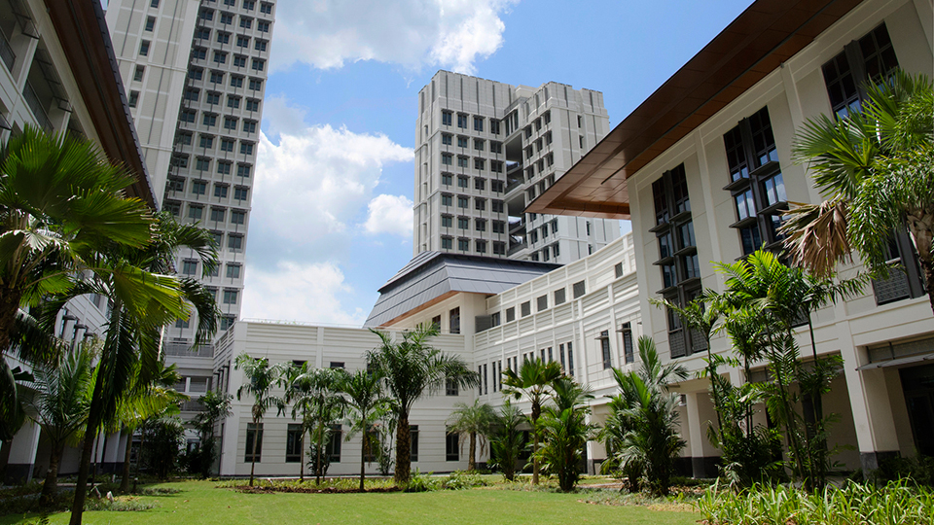
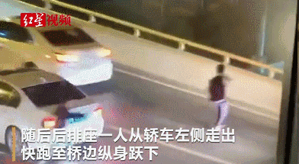
心洞是如何给我们漏油的…
学业、事业
友情、爱情、亲情
精神健康
Notes:
1 影响自己的学业、事业：无法很好地完成自己计划好的事情
2 影响自己的友情、爱情、亲情：无法珍惜宝贵的关系和亲友
3 影响自己的精神健康：漏洞经常会恶性循环
痛苦——无法正确认识、接纳自己而导致的落差感和挫败感

Slide 10
如何填补心洞
沉浸物质
忙于事情
心灵寄托
投身信仰
Notes:
1 沉浸于物质，特质金钱等等：只会越来越空虚，因为人心是肉做的，任何物件都无法完全满足人心
2 忙碌于事情，特质事业、工作：没有价值认可的事情，做多了就烧焦了
3 寻求心灵慰藉：艺术，游戏，孩子：人的灵魂体之生命喜欢但是不是为这些事情设计创造的所以一定无法得到圆满
4 投身信仰：科学的终极就是信仰的开端。但是世上信仰千万（千万人级别的就有九个，千万一下的更是不计其数），哪个才是属于你的？

Slide 11
为什么基督信仰是我的唯一出路？
基督信仰是什么？
如何成为基督徒，并得到救赎？
为什么这个救赎是完全的爱和接纳？
基督是如何爱我接纳我的，而我的生命又发生了哪些变化？
Notes:
1. 【创1:1】起初 神创造天地。
【创1:2】地是空虚混沌，渊面黑暗； 神的灵运行在水面上。
【创1:26】 神说：“我们要照着我们的形像，按着我们的样式造人，使他们管理海里的鱼、空中的鸟、地上的牲畜和全地，并地上所爬的一切昆虫。”
【创1:27】 神就照着自己的形像造人，乃是照着他的形像造男造女。
【约3:16】“ 神爱世人，甚至将他的独生子赐给他们，叫一切信他的，不至灭亡，反得永生。
2. 人为什么需要信耶稣？为什么需要被称义？上面的经文提供了答案：“因为世人都犯了罪，亏缺了神的荣耀。” 圣经启示说，必须 由神自己把祂的义“加在”罪人身上。简单地说，神要用信基督的办法，解决人的罪与死的问题。
3. 【诗103:8-14】耶和华有怜悯，有恩典，不轻易发怒，且有丰盛的慈爱。他不长久责备，也不永远怀怒。他没有按我们的罪过待我们，也没有照我们的罪孽报应我们。天离地何等的高，他的慈爱向敬畏他的人也是何等的大；东离西有多远，他叫我们的过犯离我们也有多远。父亲怎样怜恤他的儿女，耶和华也怎样怜恤敬畏他的人。因为他知道我们的本体，思念我们不过是尘土。
因为神是照着我们的样式接纳并爱我们的，他的爱是unconditional的完全无条件的，凡是只有无条件的爱才能真正建造一个人
4. 我的爱不再是戴着有色眼镜的了，甚至跳出了爸妈从小对我的影响，我在学着如果去爱一个人，就想着耶稣基督是如何爱我的，我换位思考，就能体谅和接纳别人的一切问题，不论是骄傲、算计、鄙视、侮辱、误会。
德文事件
Project partner事件
杨洁事件

Slide 12
《圣经》
【创1:1】起初 神创造天地。
【创1:2】地是空虚混沌，渊面黑暗； 神的灵运行在水面上。
【创1:26】 神说：“我们要照着我们的形像，按着我们的样式造人，使他们管理海里的鱼、空中的鸟、地上的牲畜和全地，并地上所爬的一切昆虫。”
【创1:27】 神就照着自己的形像造人，乃是照着他的形像造男造女。
【创3:6】于是，女人见那棵树的果子好作食物，也悦人的眼目，且是可喜爱的，能使人有智慧，就摘下果子来吃了；又给她丈夫，她丈夫也吃了。
【创3:7】他们二人的眼睛就明亮了，才知道自己是赤身露体，便拿无花果树的叶子，为自己编作裙子。
【约3:16】“ 神爱世人，甚至将他的独生子赐给他们，叫一切信他的，不至灭亡，反得永生。

Slide 13
为什么基督信仰是我的唯一出路？
基督信仰是什么？
如何成为基督徒，并得到救赎？
为什么这个救赎是完全的爱和接纳？
基督是如何爱我接纳我的，而我的生命又发生了哪些变化？
Notes:
1. 【创1:1】起初 神创造天地。
【创1:2】地是空虚混沌，渊面黑暗； 神的灵运行在水面上。
【创1:26】 神说：“我们要照着我们的形像，按着我们的样式造人，使他们管理海里的鱼、空中的鸟、地上的牲畜和全地，并地上所爬的一切昆虫。”
【创1:27】 神就照着自己的形像造人，乃是照着他的形像造男造女。
【约3:16】“ 神爱世人，甚至将他的独生子赐给他们，叫一切信他的，不至灭亡，反得永生。
2. 人为什么需要信耶稣？为什么需要被称义？上面的经文提供了答案：“因为世人都犯了罪，亏缺了神的荣耀。” 圣经启示说，必须 由神自己把祂的义“加在”罪人身上。简单地说，神要用信基督的办法，解决人的罪与死的问题。
3. 【诗103:8-14】耶和华有怜悯，有恩典，不轻易发怒，且有丰盛的慈爱。他不长久责备，也不永远怀怒。他没有按我们的罪过待我们，也没有照我们的罪孽报应我们。天离地何等的高，他的慈爱向敬畏他的人也是何等的大；东离西有多远，他叫我们的过犯离我们也有多远。父亲怎样怜恤他的儿女，耶和华也怎样怜恤敬畏他的人。因为他知道我们的本体，思念我们不过是尘土。
因为神是照着我们的样式接纳并爱我们的，他的爱是unconditional的完全无条件的，凡是只有无条件的爱才能真正建造一个人
4. 我的爱不再是戴着有色眼镜的了，甚至跳出了爸妈从小对我的影响，我在学着如果去爱一个人，就想着耶稣基督是如何爱我的，我换位思考，就能体谅和接纳别人的一切问题，不论是骄傲、算计、鄙视、侮辱、误会。
德文事件
Project partner事件
杨洁事件

Slide 14
《圣经》
【罗3:23】因为世人都犯了罪，亏缺了 神的荣耀，
【罗3:24】如今却蒙 神的恩典，因基督耶稣的救赎，就白白地称义。
【罗3:25】 神设立耶稣作挽回祭，是凭着耶稣的血，藉着人的信，要显明 神的义。

Slide 15
为什么基督信仰是我的唯一出路？
基督信仰是什么？
如何成为基督徒，并得到救赎？
为什么这个救赎是完全的爱和接纳？
基督是如何爱我接纳我的，而我的生命又发生了哪些变化？
Notes:
1. 【创1:1】起初 神创造天地。
【创1:2】地是空虚混沌，渊面黑暗； 神的灵运行在水面上。
【创1:26】 神说：“我们要照着我们的形像，按着我们的样式造人，使他们管理海里的鱼、空中的鸟、地上的牲畜和全地，并地上所爬的一切昆虫。”
【创1:27】 神就照着自己的形像造人，乃是照着他的形像造男造女。
【约3:16】“ 神爱世人，甚至将他的独生子赐给他们，叫一切信他的，不至灭亡，反得永生。
2. 人为什么需要信耶稣？为什么需要被称义？上面的经文提供了答案：“因为世人都犯了罪，亏缺了神的荣耀。” 圣经启示说，必须 由神自己把祂的义“加在”罪人身上。简单地说，神要用信基督的办法，解决人的罪与死的问题。
3. 【诗103:8-14】耶和华有怜悯，有恩典，不轻易发怒，且有丰盛的慈爱。他不长久责备，也不永远怀怒。他没有按我们的罪过待我们，也没有照我们的罪孽报应我们。天离地何等的高，他的慈爱向敬畏他的人也是何等的大；东离西有多远，他叫我们的过犯离我们也有多远。父亲怎样怜恤他的儿女，耶和华也怎样怜恤敬畏他的人。因为他知道我们的本体，思念我们不过是尘土。
因为神是照着我们的样式接纳并爱我们的，他的爱是unconditional的完全无条件的，凡是只有无条件的爱才能真正建造一个人
4. 我的爱不再是戴着有色眼镜的了，甚至跳出了爸妈从小对我的影响，我在学着如果去爱一个人，就想着耶稣基督是如何爱我的，我换位思考，就能体谅和接纳别人的一切问题，不论是骄傲、算计、鄙视、侮辱、误会。
德文事件
Project partner事件
杨洁事件

Slide 16
《圣经》
【诗103:8-14】耶和华有怜悯，有恩典，不轻易发怒，且有丰盛的慈爱。他不长久责备，也不永远怀怒。他没有按我们的罪过待我们，也没有照我们的罪孽报应我们。天离地何等的高，他的慈爱向敬畏他的人也是何等的大；东离西有多远，他叫我们的过犯离我们也有多远。父亲怎样怜恤他的儿女，耶和华也怎样怜恤敬畏他的人。因为他知道我们的本体，思念我们不过是尘土。
【罗15:7】所以你们要彼此接纳，如同基督接纳你们一样，使荣耀归与 神。

Slide 17
为什么基督信仰是我的唯一出路？
基督信仰是什么？
如何成为基督徒，并得到救赎？
为什么这个救赎是完全的爱和接纳？
基督是如何爱我接纳我的，而我的生命又发生了哪些变化？
Notes:
1. 【创1:1】起初 神创造天地。
【创1:2】地是空虚混沌，渊面黑暗； 神的灵运行在水面上。
【创1:26】 神说：“我们要照着我们的形像，按着我们的样式造人，使他们管理海里的鱼、空中的鸟、地上的牲畜和全地，并地上所爬的一切昆虫。”
【创1:27】 神就照着自己的形像造人，乃是照着他的形像造男造女。
【约3:16】“ 神爱世人，甚至将他的独生子赐给他们，叫一切信他的，不至灭亡，反得永生。
2. 人为什么需要信耶稣？为什么需要被称义？上面的经文提供了答案：“因为世人都犯了罪，亏缺了神的荣耀。” 圣经启示说，必须 由神自己把祂的义“加在”罪人身上。简单地说，神要用信基督的办法，解决人的罪与死的问题。
3. 【诗103:8-14】耶和华有怜悯，有恩典，不轻易发怒，且有丰盛的慈爱。他不长久责备，也不永远怀怒。他没有按我们的罪过待我们，也没有照我们的罪孽报应我们。天离地何等的高，他的慈爱向敬畏他的人也是何等的大；东离西有多远，他叫我们的过犯离我们也有多远。父亲怎样怜恤他的儿女，耶和华也怎样怜恤敬畏他的人。因为他知道我们的本体，思念我们不过是尘土。
因为神是照着我们的样式接纳并爱我们的，他的爱是unconditional的完全无条件的，凡是只有无条件的爱才能真正建造一个人
4. 我的爱不再是戴着有色眼镜的了，甚至跳出了爸妈从小对我的影响，我在学着如果去爱一个人，就想着耶稣基督是如何爱我的，我换位思考，就能体谅和接纳别人的一切问题，不论是骄傲、算计、鄙视、侮辱、误会。
德文事件
Project partner事件
杨洁事件

Slide 18
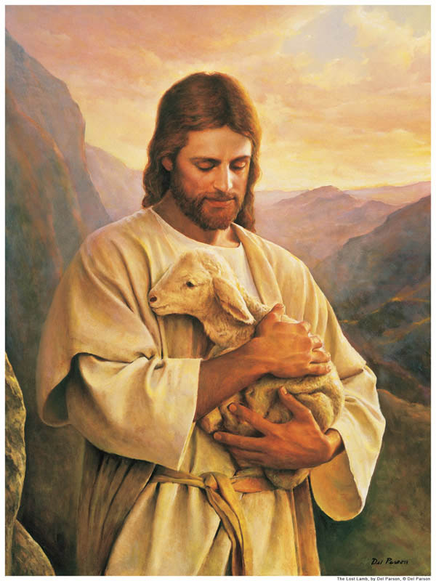
Notes:
亲爱的朋友和弟兄姐妹，如果你听了今天的讲道有一点点的感触，请你相信，这并不是我的话语的效果，而是神借着圣灵在向你呼唤，呼唤你的名字，好叫你能回到他的怀抱中，享受真正的放松和平安，如果你听到了哪怕一点点的这样的呼唤，请你不要消灭圣灵的感动，请你轻轻的举起你的右手，向我示意，也向我们的神示意你的心。

